Slide 1
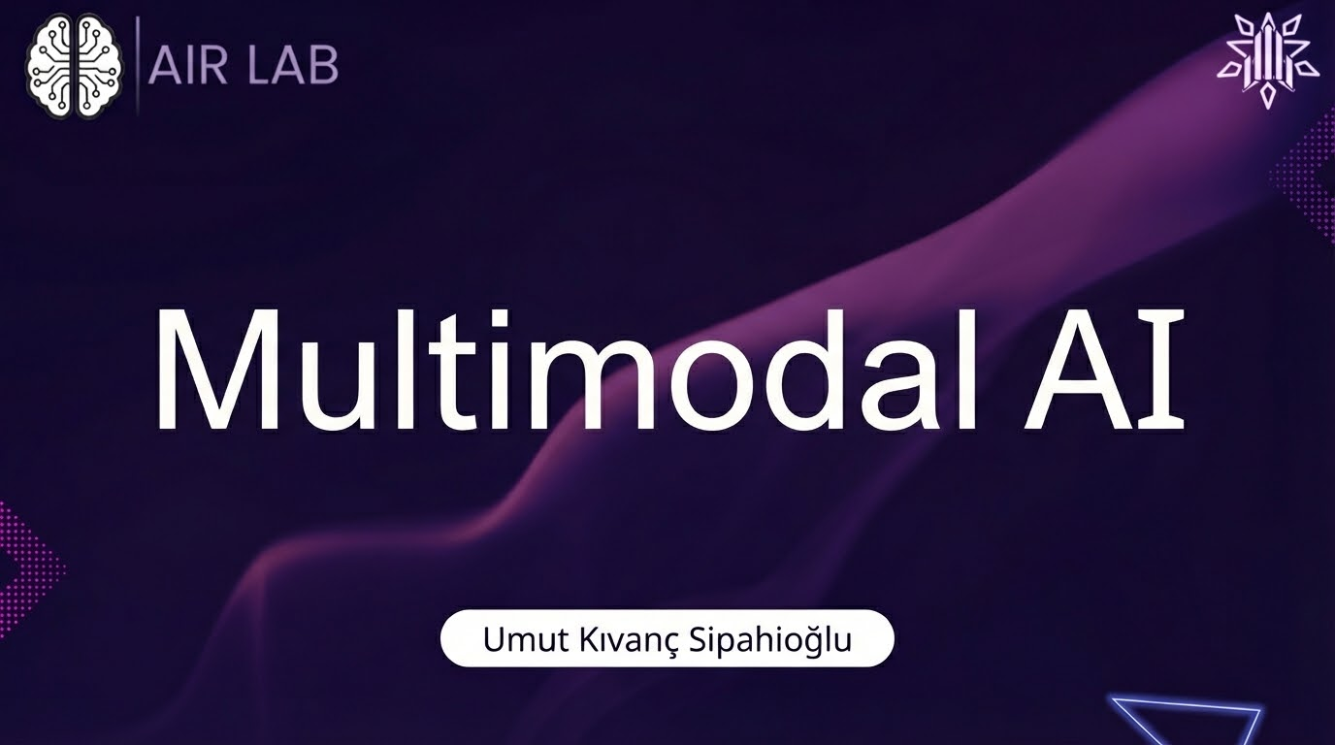
Notes:
Bu eğitimde öncelikle Multimodal kavramına netleştireceğiz. Daha sonra her geçen gün hayatımıza daha çok giren Gemini ve ChatGPT gibi modellerin, attığımız bir metni veya yüklediğimiz bir fotoğrafı arka planda nasıl gördüğünü nasıl anlayıp yorumladığını ve bu farklı veri türlerini birleştirerek nasıl anlamlı çıktılar ürettiğini incelicez.

Slide 2





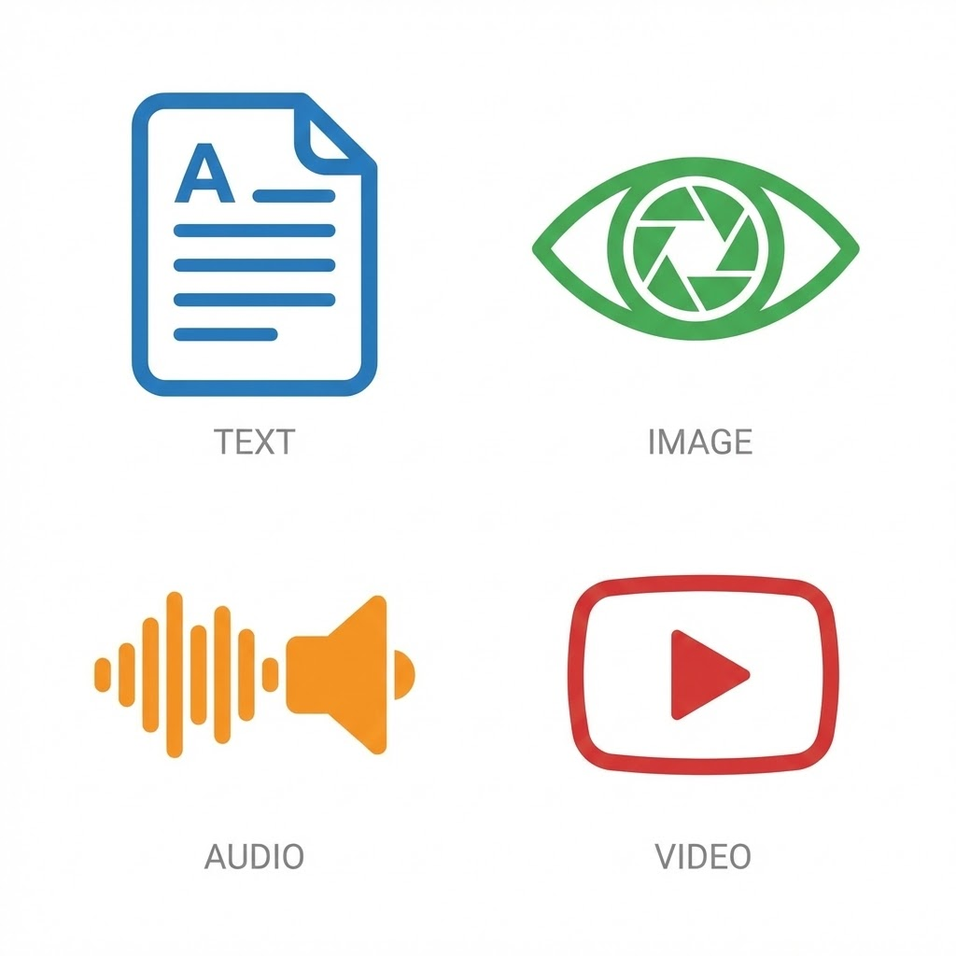
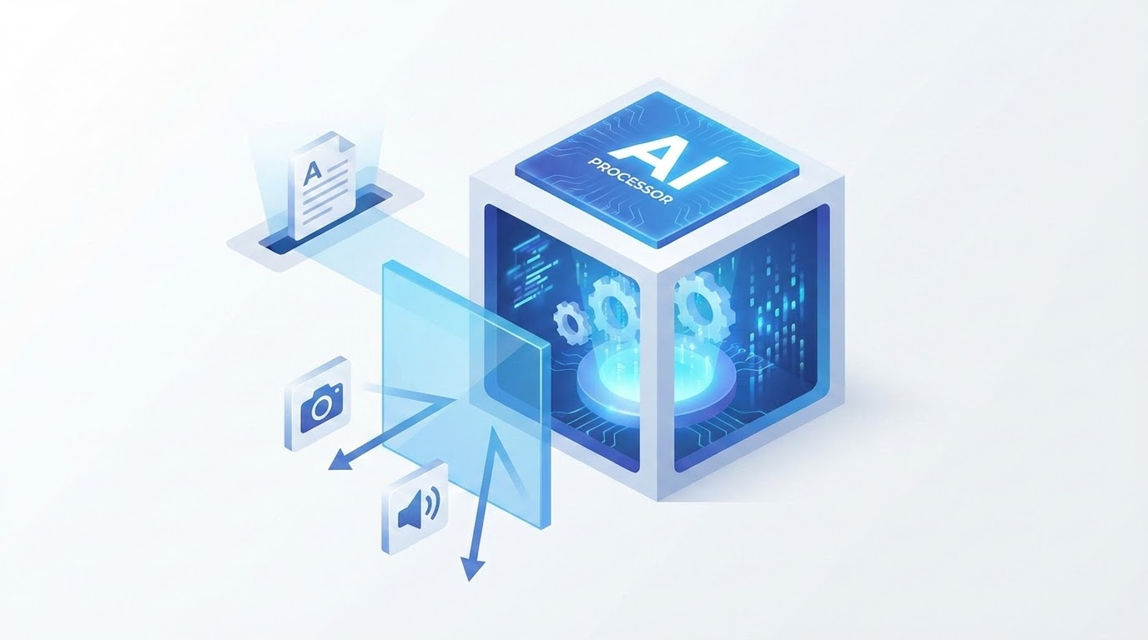
Modalite ve Unimodal AI
Modalite : Yapay zeka sistemlerinde verinin türünü ifade eder.
Unimodal AI : Sadece tek bir veri türünü (modaliteyi) işlemek için tasarlanmış modellerdir.
Spam filtreleri
Notes:
Temel kavramları tanımlayarak başlayalım. İlk bakmamız gereken kavram modalite, modalite en temel tanımıyla verinin türünü ifade eder. Bu görselde gördüğünüz metin, görüntü,ses ve video yapay zeka modellerinin en sık kullanılan modalitelerdir. Bu tanımdan sonra Unimodal AI yani tek modlu yapay zeka kavramına geçelim. Bu modeller sadece tek bir veri tipini işlemek üzerine tasarlanmışlardır. Bu modellere örnek olarak spam filtrelerini verebiliriz. Çünkü spam filtreleri sadece metinlerdeki kelimeleri işleyen sistemlerdir.

Slide 3
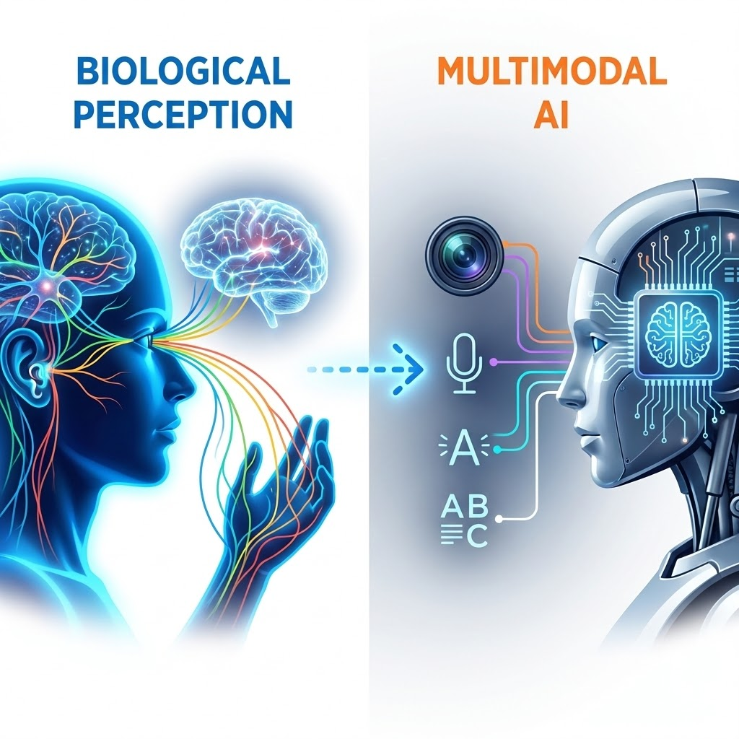
İnsan Algısı ve Multimodal AI
İnsan Algısı : Beynimiz farklı duyularımızdan gelen verileri birleştirerek karar verir.
Multimodal AI : Farklı veri türlerini tek bir mimari içinde işleyebilen, ilişkilendirebilen ve bu sayede bağlamı bütüncül olarak kavrayan modellerdir.
Notes:
Unimodal sistemler dünyaya tek bir pencereden bakarlar.Sadece sesi duyabilir ama görüntüyü göremez ya da tam tersi görüntüyü görür ama sesini duyamazlar. Oysa bizler dünyayı tek bir pencereden bakmayız. Beynimiz,çevremizdeki olayları anlamlandırmak için tek bir veriye güvenmez. Bütün duyularımızdan gelen verileri birleştirerek bir sonuca varır. İşte Multimodel AI da bizim bu algılama ve karar verme mekanizmamızı taklit eder. Multimodal Aı farklı veri türlerini tek bir sistemde işleyerek olaylara bizim gibi karar vermeye çalışır.

Slide 4
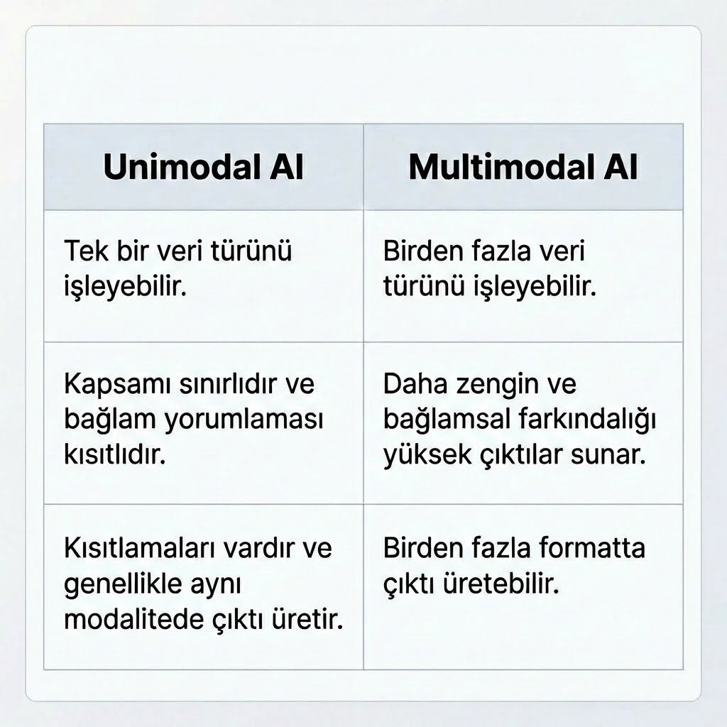
Unimodal AI vs Multimodal AI
Notes:
Şimdiye kadar anlattıklarımı bu tablo üzerinden özet niteliğinde toparlayalım. Unimodal sistemler sadece tek bir veri tipiyle çalışırlar, bu yüzden kapsamları ve bakış açıları, yetenekleri sınırlı kalır. Ve son olarak, genellikle aldıkları formatta çıktı üretirler. Yani metin verisinden metin gibi. Sistemin esnekliği kısıtlıdır. Buna karşılık Multimodal sistemlerde birden fazla veri türünü işleyebiliriz. İşin olayları bir bütün kavrar. Ve farklı formatlar arasında (metinden görüntüye, görüntüden sese) esnek geçiş yapabilir.

Slide 5
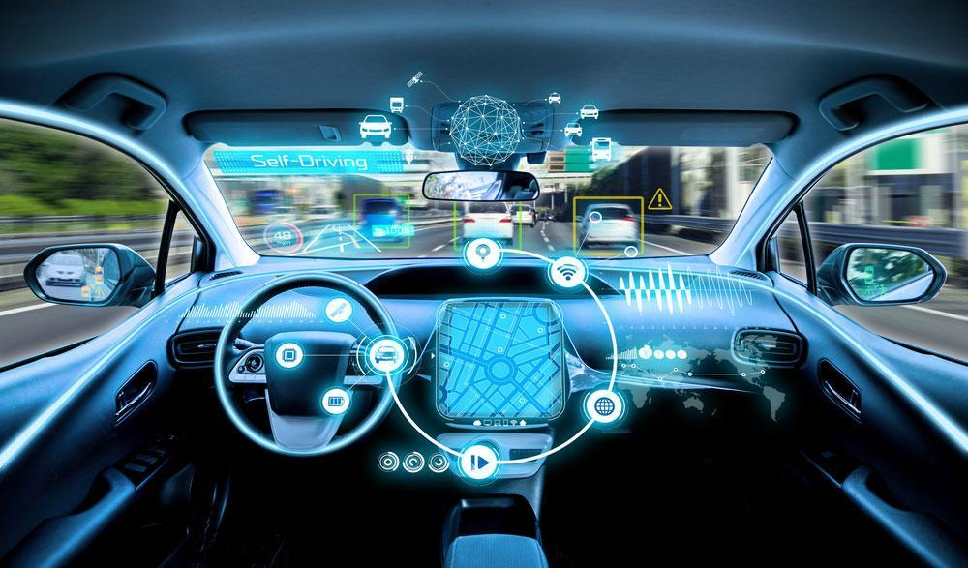
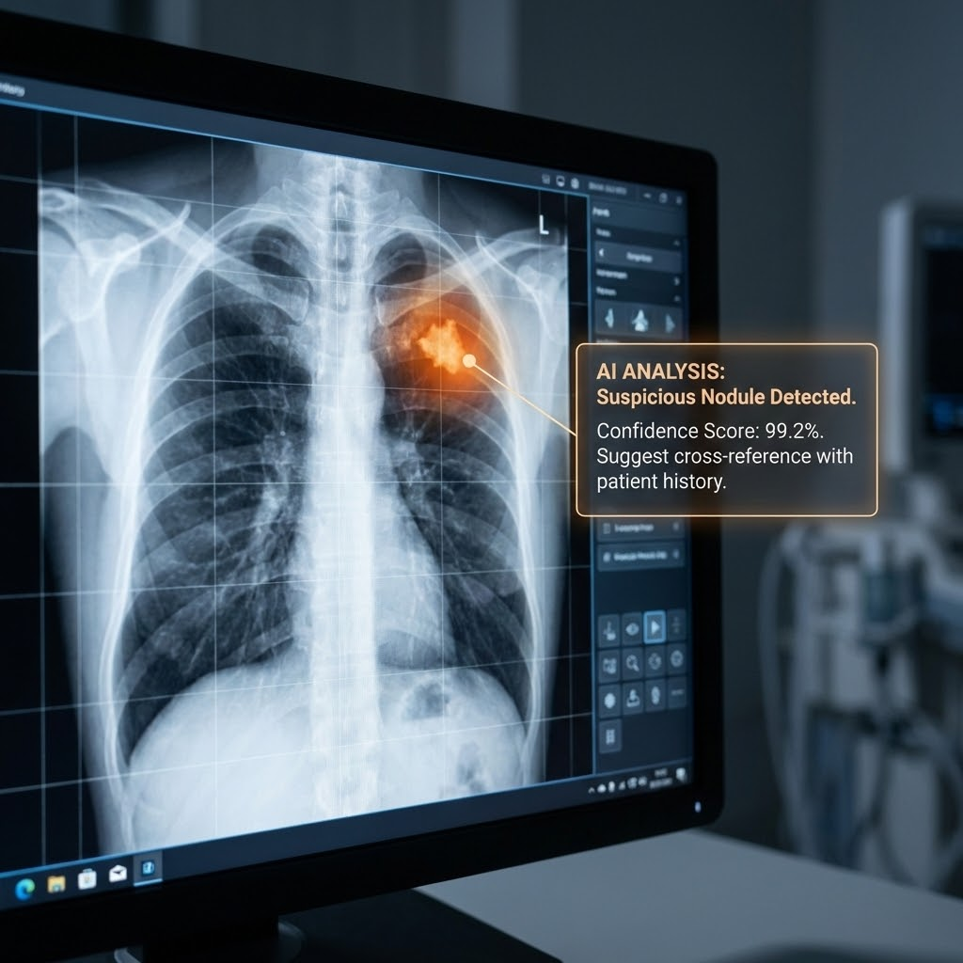


Multimodal AI Kullanım Alanları
Otonom Araçlar
Medikal Görüntüleme
Notes:
Şimdi de Multimodal'ın kullanım alanlarına bakalım. Otonom araçlarda kullanılıyor. Bu araçlar sadece kameralarla hareket etmiyorlar. Aracın etrafındaki sensörlerden gelen derinlik bilgisi yani bir nesnenin araca olan mesafesi ve hacim bilgisini, ve çevredeki ses verileriyle eş zamanlı birleştirerek karar verdiği için Multimodall bir yapıdadır.
Medikal görüntülemede de artık sadece tıbbi görüntülere bakmaz. Görsel veriyi, doktorun verdiği raporlarla veya geçmiş tahlil sonuçları gibi verilerle birlikte analiz ettiği için multimodal olarak tanımlanır. Ve tabii ki de artık hepimizin kullandığı Gemini ve ChatGPT gibi büyük modeller. En çok bu ikisini kullandığınız için bunları örnek verdim. Gemini, Claude Opus modelleri de Multimodal AI'dır. Yüklediğiniz metinleri düzenleyebilen, attığınız görseli yorumlayabilen her model Multimodal AI örneği olmuş oluyor.

Slide 6
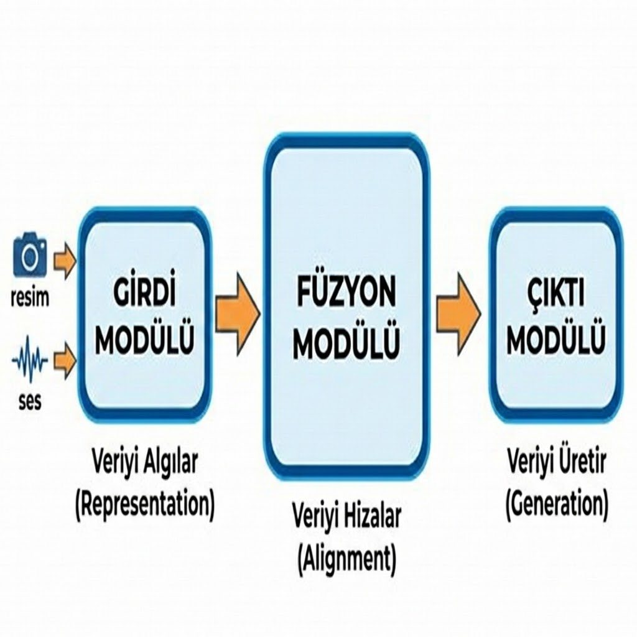
Multimodal AI Temel Mimarisi
Notes:
Şimdi Multimodal AI'ın temel mimarisine bakalım. Temel mimarisini 3 ana başlığa ayırabiliriz. Giriş modülünde, sistemimiz bize verdiğimiz görüntüyü, metni veya sesi alır yani hammaddeyi ve bu aldığı verileri arka planda çalışan encoderlar (kodlayıcılar) aracılığıyla modelin anlayacağı matematiksel dile yani vektörlere dönüştürür.
Füzyon modülünün amacı bu kodlayıcılardan gelen ayrık vektörleri tek bir yerde birleştirmektir. Sistem metinden ve resimden gelen vektörleri burada harmanlar. Veriler arasındaki ilişki örneğin resimdeki nesne ile metindeki ismin eşleşmesi bu aşamada gerçekleşir.
Son olarak çıktı modülünün amacı, füzyon katmanında birleştirilen ve anlamlandırılan bu vektörleri / modelin anladığı matematiksel dilden bizim anlıyacağımız görsele veya metne dönüştürmektir.
Mimari genel işleyişi bu şekildedir.

Slide 7
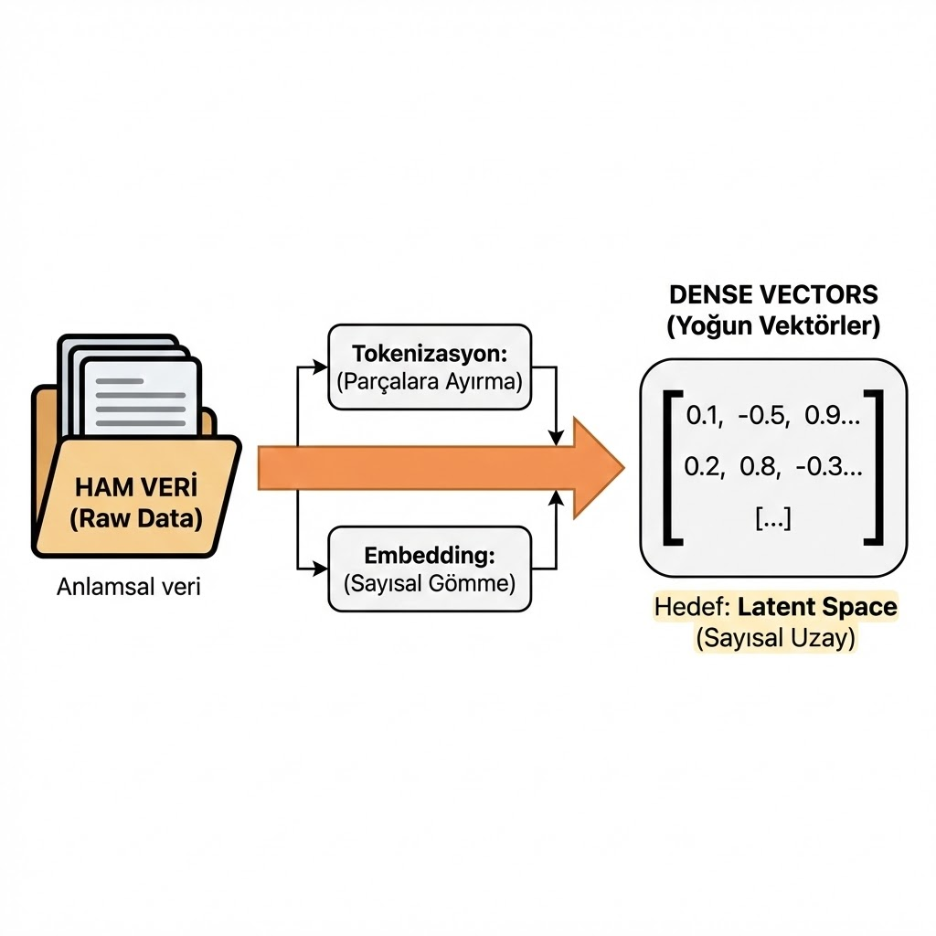
Metin İşleme
Dense Vectors (Yoğun Vektörler):Verinin özünü ve anlamını taşıyan, sıkıştırılmış sayı dizileri.
Latent Space (Gizli Uzay) : Tüm bu vektörlerin yerleştiği, benzer verilerin matematiksel olarak yan yana durduğu çok boyutlu harita.
Notes:
İlk olarak metin işlemeyle başlıyoruz. Metin işleme, modele verdiğimiz metinlerin , modelin anlaması için vektöre dönüştürme işlemleridir. Model önce verdiğimiz metni küçük parçalara ayırır biz bu işleme tokenizasyon diyoruz. Bu ayırma işlemi genellikle kök ve eklerine göre ayrılır. Mesela kitaplık kelimesini kitap-lık olarak iki tokenı ayrılıyor. Ardından Embedding ile model tokenizasyon ile ayrılan her bir parçaya bir sayı atar. Bu sayılar rastgele değildir. Her sayı bir kelimenin bir özelliğini temsil eder. Bütün bu özelliklerin oluşturduğu uzun sayı dizilerine Dense Vector (Yoğun Vektör) diyoruz. Bu vektörlerin hepsi Latent Space (uzay boşluğu) dediğimiz vektör uzayında durmaktadır. Latent Space'i bir harita olarak düşünebiliriz. Bu haritanın üzerindeki her koordinatta Dense Vector'ü temsil etmektedir. Model eğitimi süresince Dense Vector'leri oluşturur bu sayede öyle bir ayarlar ki, benzer bağlamda kullanılan kelimelerin puanları birbirine çok yakındır. İşte modelin anlaması dediğimiz şey aslında bu sayısal yakınlıktır.

Slide 8
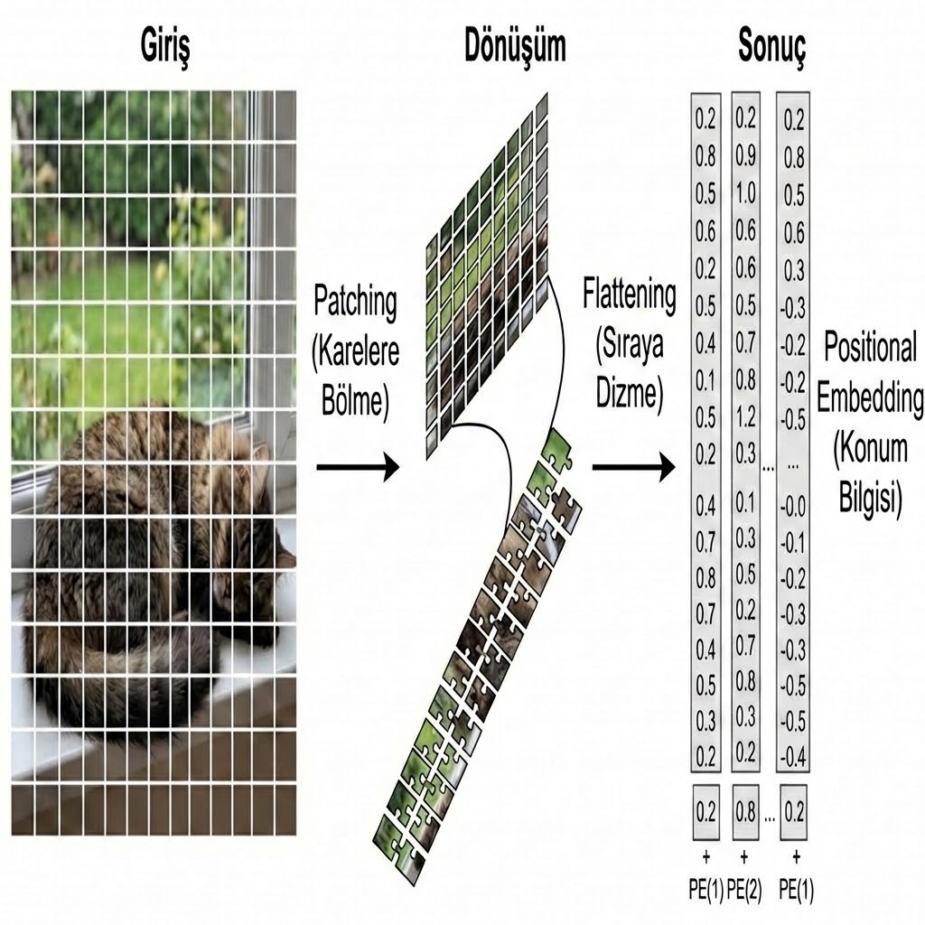
Görüntü İşleme
Patching (Bölme): Resmi pikseller yerine, küçük kare parçalarına bölme işlemi.
Sequence (Dizi/Sıra): Bölünen karelerin, tıpkı bir cümlenin kelimeleriymiş gibi peş peşe dizilmesi.
Positional Embedding (Konum Kodlama): Sıraya dizilince kaybolan "Hangi parça resmin neresindeydi?" bilgisinin (koordinatın) vektöre eklenmesi.
Notes:
Metin verisinin nasıl işlendiğini öğrendik,şimdi görüntülerin nasıl işlendiğine bakalım. Multimodal modeller resimleri tıpkı metin gibi işlemek için vision transformer yapısını kullanır. Bunun nasıl olduğuna bakarsak ilk adımda model, fotoğrafı bütün olarak anlamaz. Görselde gördüğünüz gibi onu sabit boyutlu karelere böler. Bu yönteme Patching diyoruz ve her bir kareye patch diyoruz. Sonra model her bir parçayı vektöre dönüştürüp, bunları peş peşe ekleyerek uzun bir sayı liste haline getirir. Biz bu uzun yapıya Sequence (Dizi) deriz. Ama bu parçaları sıraya dizince resmin şekli kaybolur. Modelin hangi parçanın nerede olduğunu hatırlaması için her bir parçaya "Konum etiketi" eklenir. Bu yönteme de "Positional Embedding" diyoruz. Bu işlemler sonucunda görüntümüz, vektörlerden oluşan bir diziye dönüşmüş olur.

Slide 9
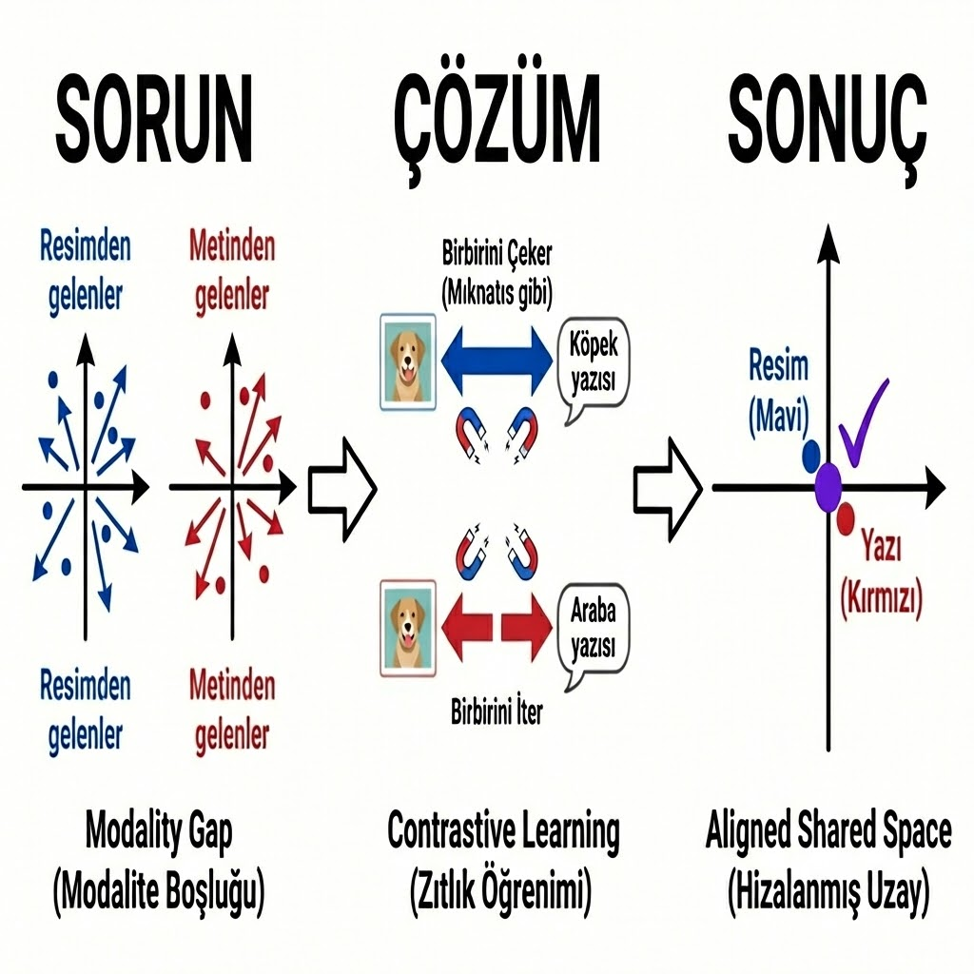
Hizalama(Alignment)
Modality Gap (Modalite Boşluğu): Resim ve metin kodlayıcılarının (Encoders) farklı matematiksel diller konuşması ve başlangıçta uyumsuz olmaları durumu.
Aligned Shared Space (Hizalanmış Ortak Uzay): Farklı veri türlerinin aynı matematiksel düzleme izdüşürüldüğü ve anlamsal olarak eşleşen verilerin yan yana getirildiği ortak alan.
Contrastive Learning (Zıtlık Öğrenimi): Modelin, eşleşen çiftleri (Resim-Metin) birbirine yaklaştırıp,eşleşmeyenleri birbirinden uzaklaştırarak hizalamayı öğrendiği matematiksel yöntem.
Notes:
Şu an elimizde metin vektörlerinin oluştuğu bir uzay ve resim vektörlerinin oluştuğu iki ayrı uzay var. Ancak bir sorunumuz var. Bu iki uzay birbirine tamamen yabancı. Yani modeller için kedi "kelimesi" ile "kedi" fotoğrafı farklı yerlerde. Biz bu probleme Modality Gap (Yani Modalite Boşluğu) diyoruz. Bizim amacımız bu iki uzayı Aligned Share Space dediğimiz yani Hizalanmış Ortak Uzayda birleştirmek. Bu yeni uzayda "kedi" kelimesinin vektörü ile "kedi" fotoğrafının vektörü yan yana gelmeli ki modele "kedi" fotoğrafı gösterdiğiniz zaman onun "kedi" olduğunu anlasın. Peki bu iki vektörü yan yana getirmesini nasıl öğretiyoruz? Contrastive Learning (Zıtlık Öğrenmesi) ile. Mantığı çok basit birbirine benzeyen vektörleri birbirine yaklaştırıp, birbirinden farklı olanları uzaklaştırıyoruz. Bütün bu itme-çekme işlemleri bittiğinde ise modelimiz için artık "kedi" kelimesini "kedi" fotoğrafı iki ayrı veri tipi olmaktan çıkıp, aynı kavramın iki farklı yansıması haline geliyor.

Slide 10
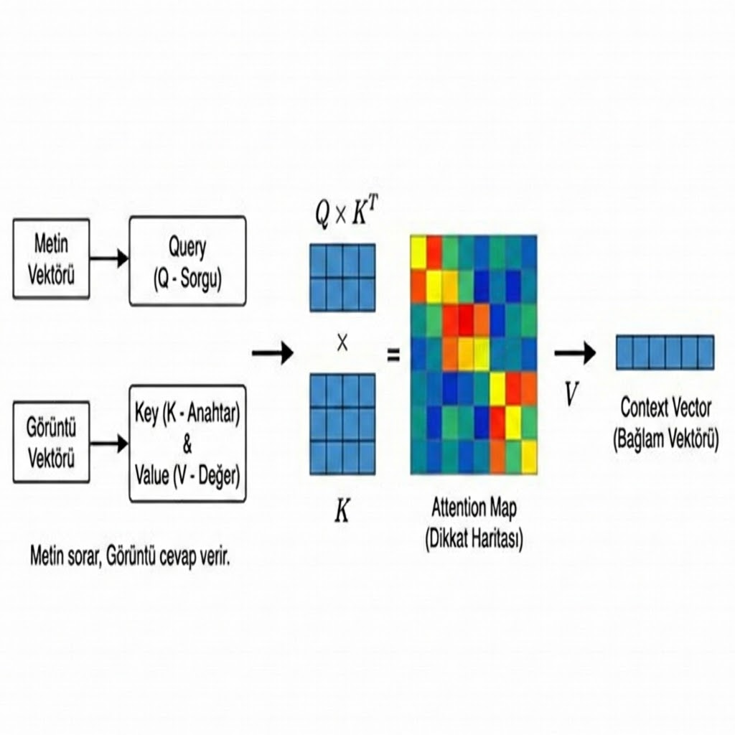
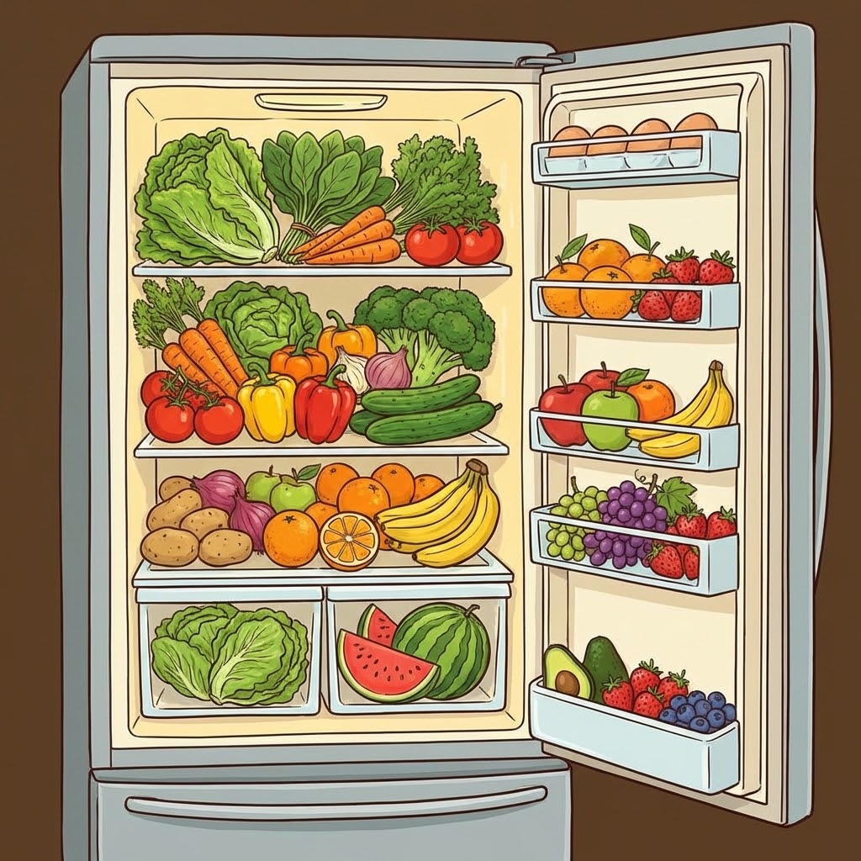
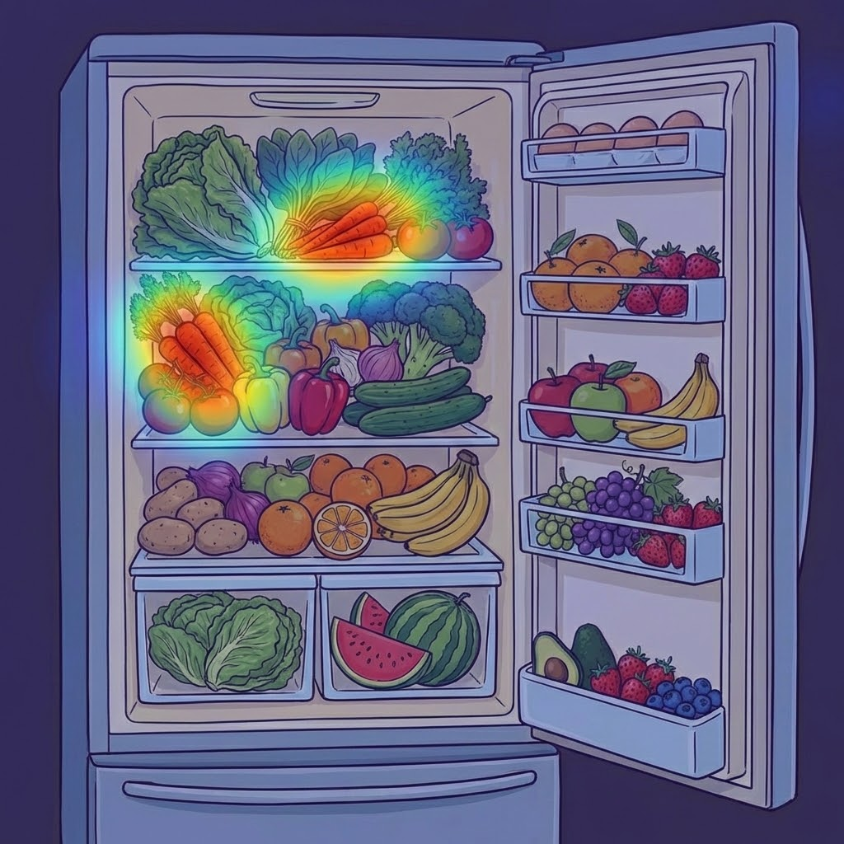
Cross-Attention
Query (Q - Sorgu): Modelin o an neye odaklanması gerektiğini belirten sinyal (Genellikle Metin girdisi).
Key (K - Anahtar): Diğer modalitenin (Görüntünün) özniteliklerini tanımlayan etiketler. Sorgu ile ne kadar eşleştiğine bakılır.
Value (V - Değer): Görüntünün asıl içerik bilgisidir. Dikkat haritasındaki skorlara göre ağırlıklandırılarak alınır.
Attention Map (Dikkat Haritası): Sorgunun (Metin), Anahtarlar (Görüntü parçaları) üzerindeki dağılımını gösteren olasılık matrisi.
Notes:
Hizalanmış uzay sayesinde modelimiz artık "kedi" metni ile "kedi" fotoğrafının aynı şey olduğunu öğrendi. Ama genel bir bakış her zaman yetmez. Mesela "Buzdolabında neler var?" gibi genel bir soru sorarsam ilk gözünüze çarpanları saymaya başlarız. İşte karpuz, muz, elma... böyle devam ederiz. Fakat daha spesifik bir soru sorduğumuzda örneğin "Buzdolabında kaç tane havuç var" dediğimizde bütün dolaba bakmayı bırakır sadece havuçlara odaklanırız. Yapay zekada aynısını yapmak zorunda. İşte yapay zekanın bu "odaklanma" işini yapmasına Cross-Attention mekanizması sağlıyor. Şimdi bu gördüğünüz Cross Attention mekanizmasını. (Buzdolabında kaç tane havuç var?) Sorusuyla açıklayalım. Query dediğimiz sorduğumuz sorudur. Bu modele verdiğimiz arama komutudur. Key yani anahtar, buzdolabının içindeki bütün nesneler. Elma, karpuz, muz, havuç hepsi birer keydir. Value ise bizim sonucumuzdur. Eğer Query ile Key değeri uyuşursa. Model o parçadaki görüntüye "key değerini" dikkatini verir. Attention Mapler, Modelimizin hangi alanlara dikkatini verdiğini anlayabileceğimiz yerdir.

Slide 11
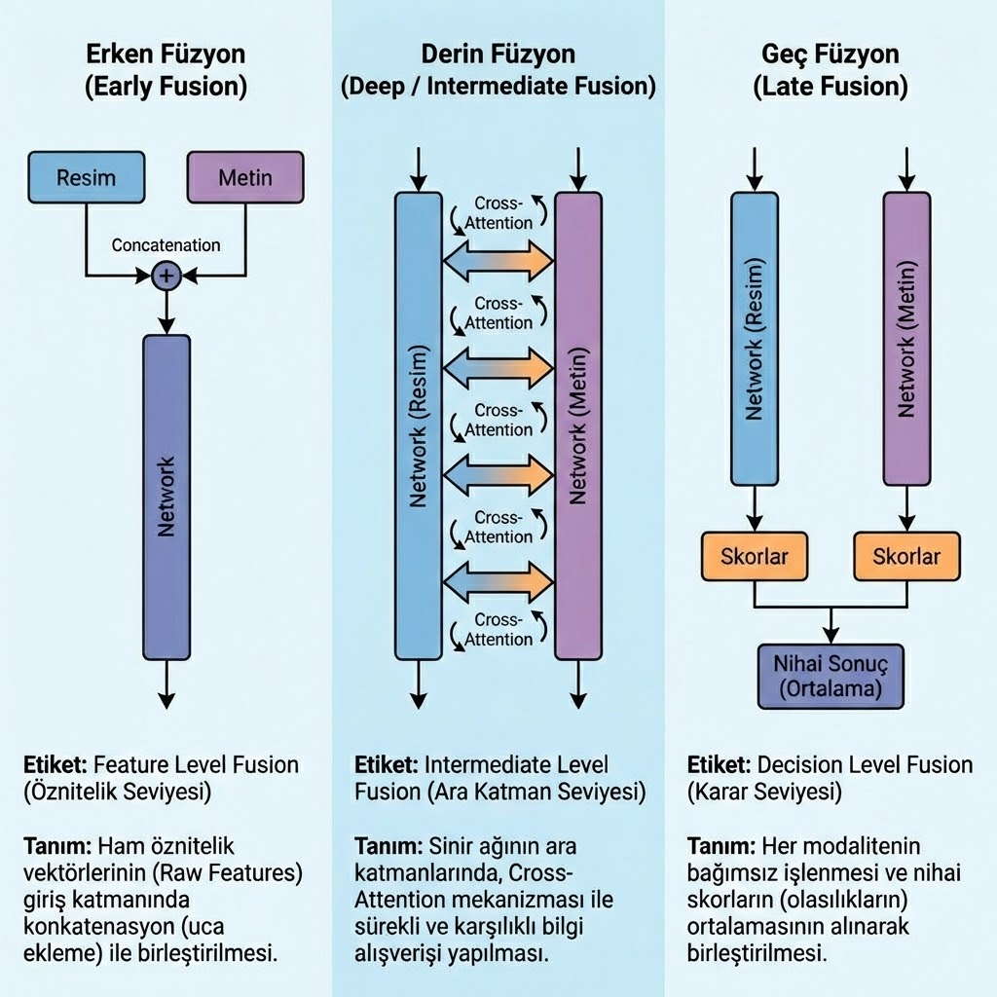
Füzyon Yöntemleri
Notes:
Cross-Attention mekanizmasında metni ve görüntüyü nasıl analiz ettiğini öğrendik, şimdi elimizde resim vektörü ve metin vektörü var. Biz bu iki vektörün nasıl birleşeceğini anlattık. Peki bu elimizdeki iki veriyi ne zaman birleştirmeliyiz. İşte bu birleştirme aşamasının kararına füzyon diyoruz. Ekranda gördüğünüz şemada 3 ana yöntemi görüyorsunuz. Şimdi bunları incelersek erken füzyondan başlayalım. feature level fusion da denir. Burada mantık şudur. Görüntüden ve metinden elde ettiğimiz vektörü daha modelin en başında birbirine ekleyip, tek bir veriymiş gibi modele veririz. Uygulanması en kolay yöntemdir. Ama Cross-Attention mekanizması olmadığı için verilerin anlamlandırılması çok zorlaşır.
Şimdi geç füzyondan bahsederken en son derin füzyonu anlatacağım. Geç füzyon literatürde Decision level fusion görebilirsiniz. Bu yöntemdeki mantık şudur. İki bağımsız encoder vardır. Biri sadece metni, diğeri sadece görüntüyü işler, ikisi de birbirlerinden bağımsız bir sonuç üretir. Füzyon, ancak en sonda, bu sonuçların ortalaması alınarak bulunur. Geldik, beynini ChatGPT-5 gibi LLM'lerin temelini oluşturan Derin Füzyona. Buna Intermediate level fusion denir. Cross-Attention mekanizması bu katmanda devreye girer. Çalışma mantığı, görüntü ve metin katmanı birlikte çalışarak birbirlerini güncelleyerek ilerler. Bu yüzden de en yüksek başarıyı derin füzyon yöntemiyle elde ediyoruz.

Slide 12
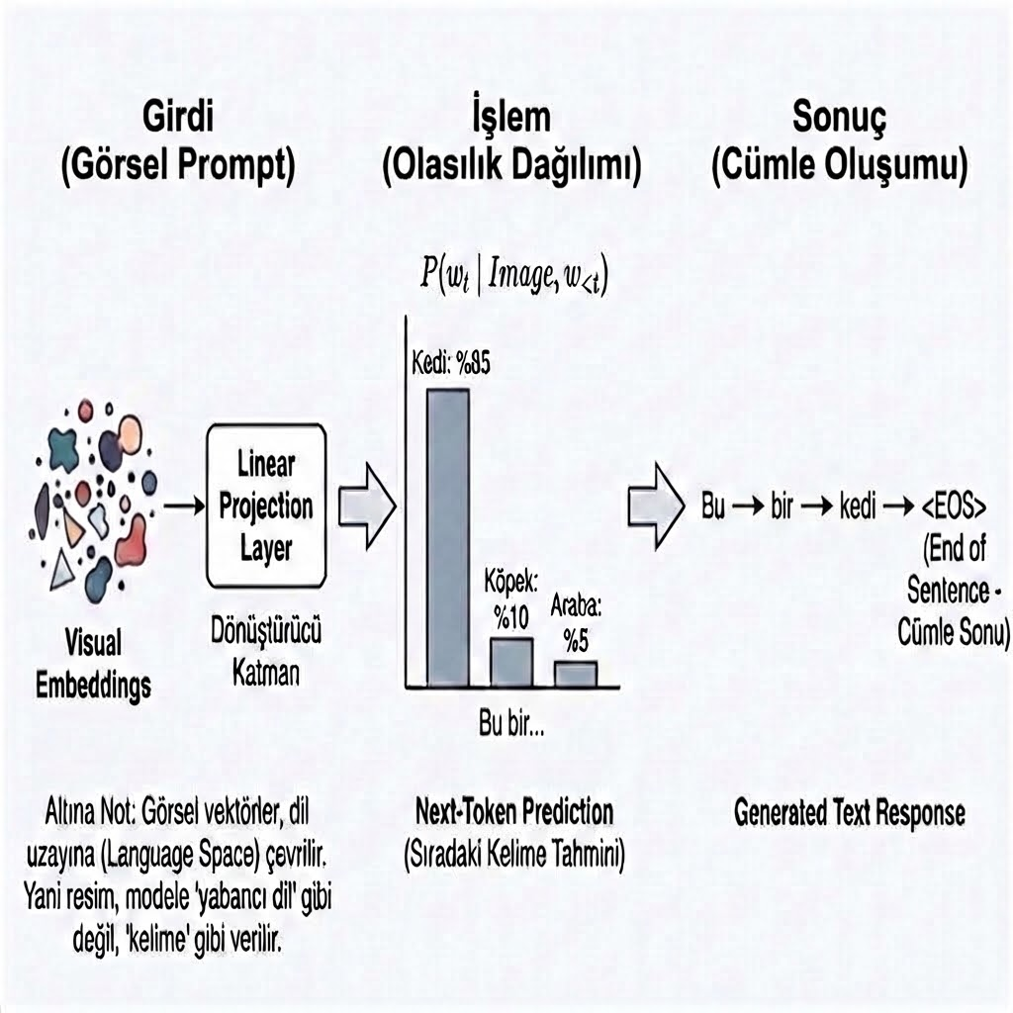
Metin Üretimi ve Decoding
Linear Projection Layer(Doğrusal İzdüşüm Katmanı): Görsel Encoder'dan gelen çıktıları, Dil Modelinin (LLM) anlayabileceği vektör boyutuna dönüştüren çevirme katmanı.
Next-Token Prediction: Modelin kelime dağarcığındaki (Vocabulary) binlerce kelime arasından, bağlama en uygun olanı olasılıksal olarak seçmesi.
Autoregressive (Otoregresif): Çıktının (kelimenin) kendinden önceki çıktılara ve verilen görsele dayanarak, zincirleme şekilde üretilmesi prensibi.
Notes:
Çıktı modülüne geçiyoruz. Önceki slaytlarda verileri modelimiz anlasın diye Encoding yöntemiyle vektöre çevirmiştik. Şimdi artık vektörleri decoding ile metin veya söze çevireceğiz. İlk olarak metin üretimini inceleyelim. Bu sürecin ilk adımı Linear Projection Layer. Doğru bildiniz! Hatırlarsanız hizalama konusunu konuşurken Modality Gap'ten bahsetmiştik işte o sorunu bu katmanla çözüyoruz. Yani ortak uzay oluşturduğumuz bölümdür. Burdan sonra devreye Next-Token Prediction girer. Burada model görsele bakarak "Sıradaki gelmesi gereken kelime (token) nedir?" sorusunun cevabını arar. Model en yüksek olasılığa sahip token'ı kullanarak cümleyi kurar. Görsele bakacak olursak modelimiz "Bu bir..." den sonra %85 olasılıkla "kedi" gelmesi gerektiğini hesaplamış. En yüksek olasılıklı token kedi olduğu için cümleyi "Bu bir kedi" diye devam ettirir. Son olarak, bu kelimeler bir anda oluşmaz. Sistem Auto-Regressive çalışır, yani model önce "Bu" der sonra görsele tekrar bakar ve yanına "bir" ekler. Sonra aynı şekilde "kedi" der. Bu şekilde aslında her adımı öncekine bağlayarak cümleyi zincirleme şekilde üretmiş olur.

Slide 13
Instruction Tuning
Instruction Tuning (Talimat Ayarlama): Modelin sadece kelime tamamlamasını (next-token prediction) değil, kullanıcının metin, görsel veya işitsel verilerle verdiği "Açıkla", "Özetle" veya "Analiz et" gibi karmaşık emirleri (instruction) takip eden bir asistan gibi davranmasını sağlayan ince ayar (fine-tuning) süreci.
Notes:
Artık model resme bakıp "Bu bir kedi" demeyi öğrendi, Ama biz ona “ Resimdeki kedinin türü nedir" dediğimizde ne olacak. Şimdi modelin sadece gördüğünü söylemesini değil, bizim talimatlarımızı anlamasını sağlayan Instruction Tuning'e geldik. Türkçesi talimat ayarlama demek. Burada modelimize bir sürü soru-cevap çifti gösterilerek eğitiliyor. Bu eğitim sayesinde model verdiğimiz görselle talimatın arasında bir bağ kurmayı öğrenir. Bu sayede eğer "Bu resmi özetle" dersek kısa bir cevap verirken, "Bu resmi detaylıca analiz et" dersek daha uzun bir cevap veriyor.

Slide 14
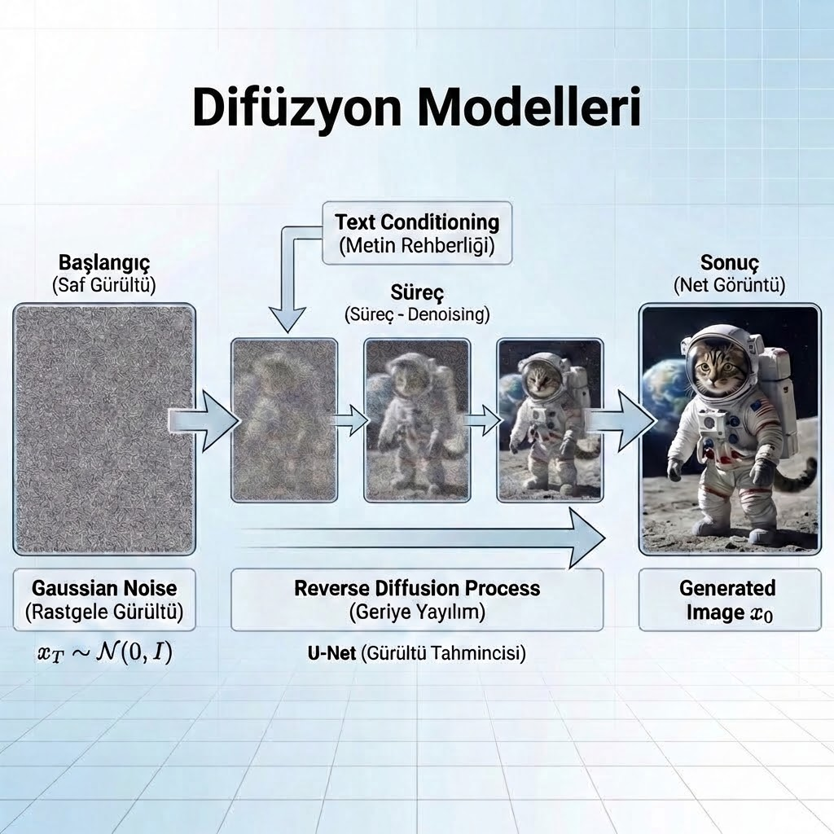
Difüzyon Modelleri
Forward Diffusion (İleri Yayılım): Eğitim aşamasında temiz bir resme adım adım gürültü ekleyerek onu tamamen bozma işlemi. Modelin neyi düzelteceğini öğrenmesi için gereklidir.
Reverse Process (Geriye Yayılım): Modelin, saf gürültüden (Noise) başlayarak ve her adımda gürültüyü tahmin edip silerek anlamlı bir görüntüye ulaşması.
Conditioning (Koşullandırma): Gürültü silme işleminin rastgele değil, Füzyon modülünden gelen metin vektörleri (Prompt) rehberliğinde yapılması.
Notes:
Modelimizin artık görmeyi,konuşmayı ve talimatlarınızı nasıl anladığını öğrenmiş olduk. Son olarak da modelin sıfırdan yeni bir resim oluşturduğu aşamaya yani difüzyon modellerine bakıcaz. Difüzyon modellerinin çalışma mantığını forward diffusion ( ileri yayılım ) ve reverse process ( geri yayılım ) olarak iki temel adıma ayırabiliriz.İleri Yayılımda model eğitim aşamasında, tertemiz bir resmin üzerine adım adım 'gürültü' yani karıncalanma ekleyerek sonunda resim tamamen bozar. Resmi böyle tanınmaz hale getirir. Model bu süreçte, bir resmin nasıl 'bozulduğunu' öğrenmiş olur.Geriye Yayılım da ise Model, bu karıncalanmış görüntüyü her adımda karıncalanmayı biraz biraz temizleyerek, anlamlı bir görüntü ortaya çıkarır. Peki bu gürültü temizleme işlemi rastgeleme mi yapılıyor, tabiki hayır. Önceki slaytlarda anlattığım Hizalama ve füzyon yöntemleri burada kullanılıyor.Model, o rastgele gürültüyü temizlerken verdiğimiz talimatlar doğrultusunda temizlik yapar ve sonunda istediğiniz o net görüntüyü oluşturur.

Slide 15
Teşekkürler
www.airlab.yildizskylab.com

